Slide 1
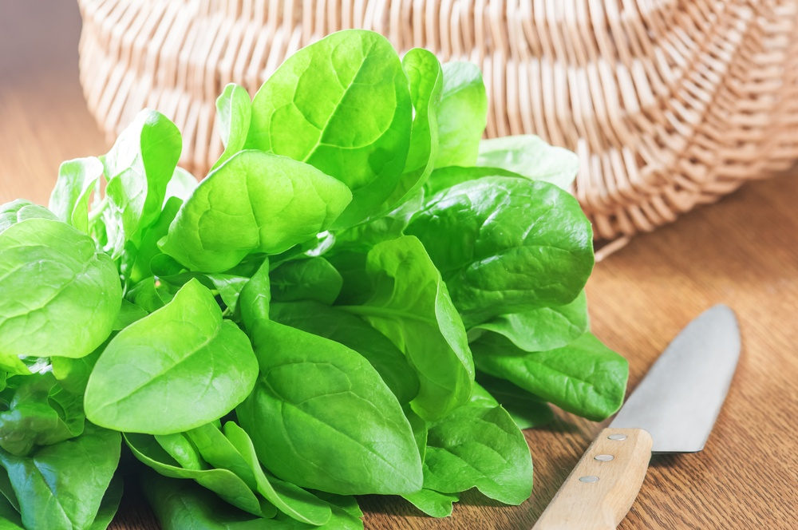
Презентація на тему:
“Вітаміни”

Slide 2

Вітамі́ни— азотиста речовина, що містить NH2 — низькомолекулярні органічні сполуки різної хімічної природи, з високою біологічною дією, необхідні для нормального обміну речовин і життєдіяльності живих організмів в дуже малій кількості

Slide 3
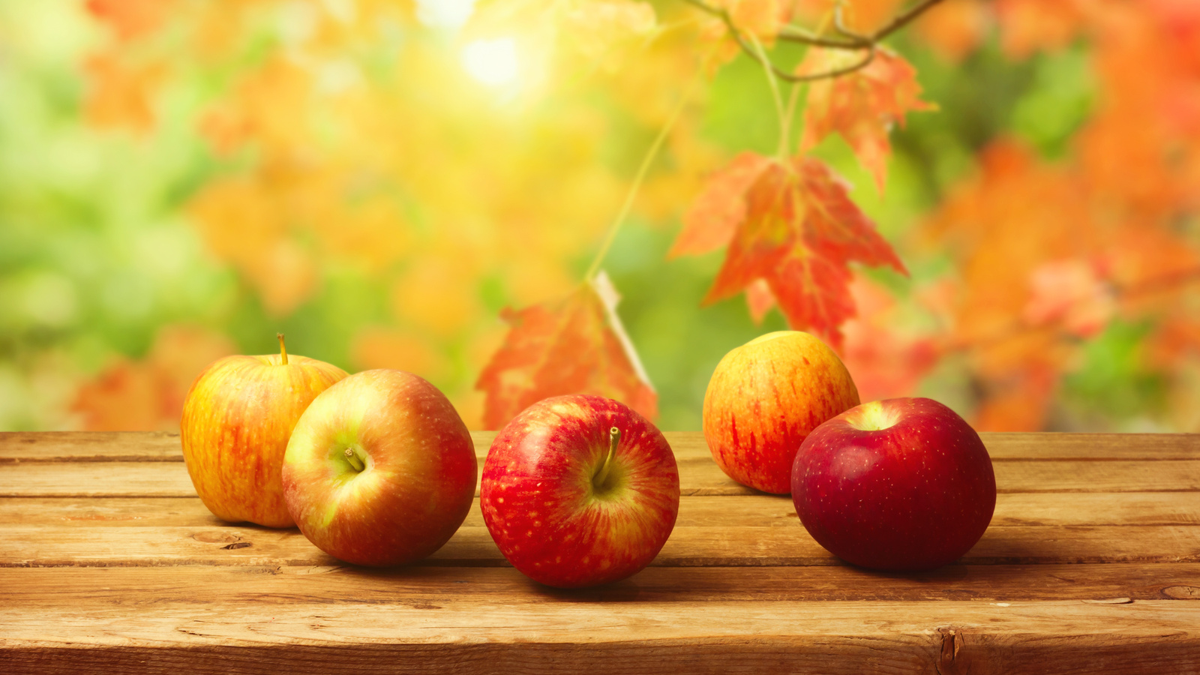
Вітаміни не синтезуються в організмі людини або накопичуються в недостатній кількості. Ендогенний синтез деяких із них, що здійснюється мікрофлорою тонкої кишки, не може задовольнити потребу організму у вітамінах і тому потрібне постійне надходження їх з продуктами харчування.

Slide 4
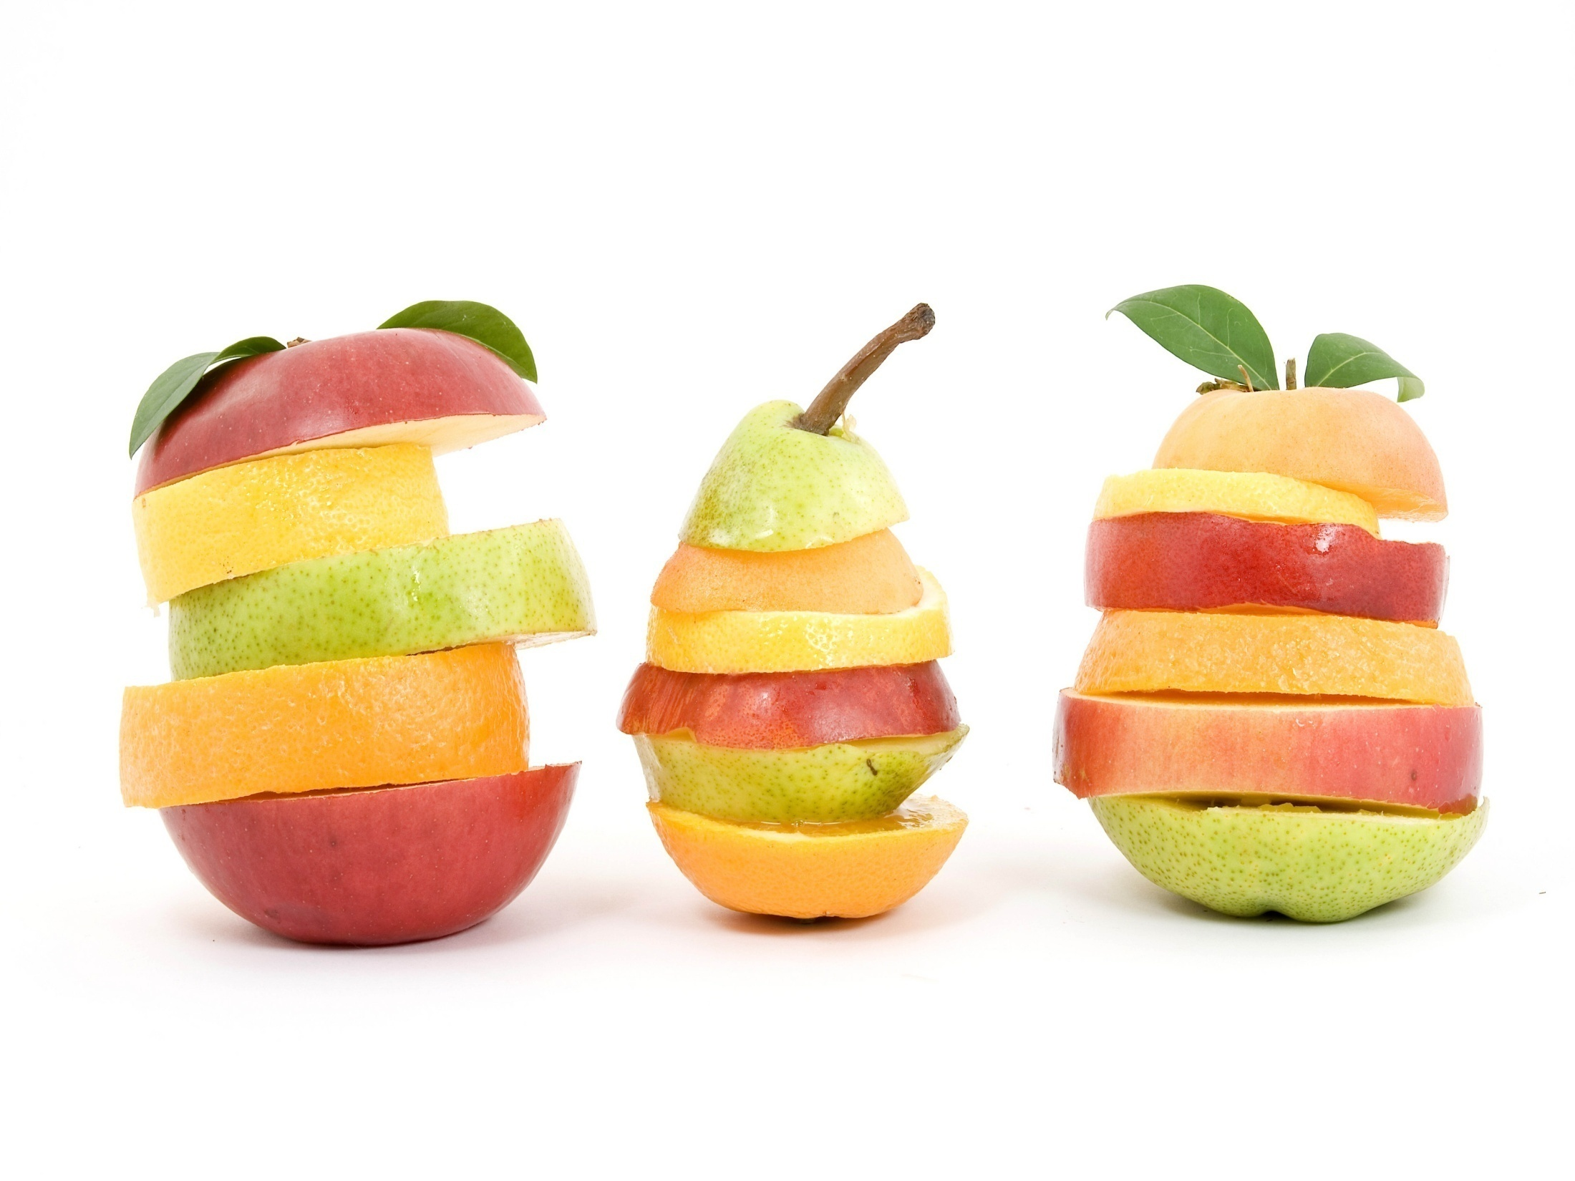
Більшість із вітамінів входить до складу ферментних систем, виконуючи коферментні функції. Вітаміни приймають участь в обміні речовин, переважно регулюючи окремі біохімічні й фізіологічні процеси.
Переважно необхідні для забезпечення механізмів.
Відомо близько 30 вітамінів і вітаміноподібних речовин.

Slide 5
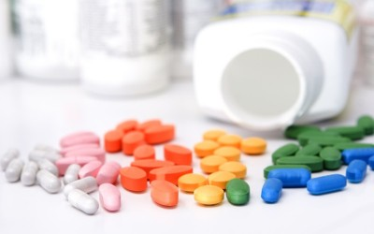
До вітаміноподібних речовин відносять сполуки, які на відміну від вітамінів синтезуються, виконують ще й пластичні або енергетичні функції. Вони біологічно активні й проявляють лікувальний ефект за багатьох захворюваннь.
За фізико-хімічними властивостями вітаміни поділяють на дві групи: водо- і жиророзчинні

Slide 6
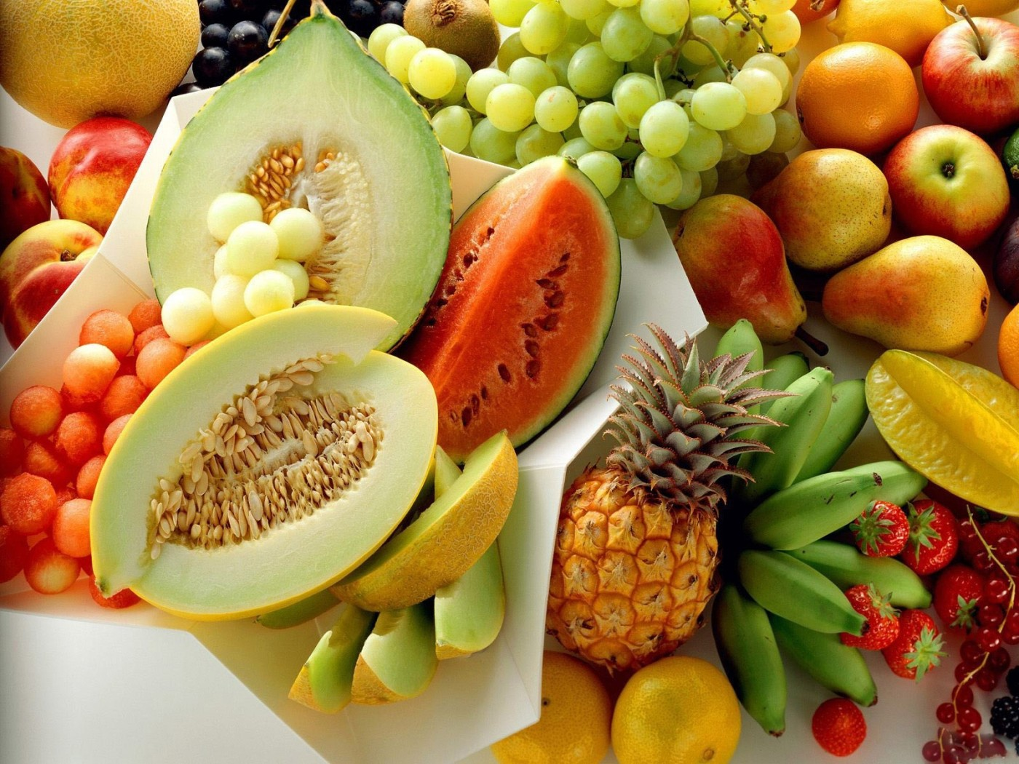
Вплив вітамінів на людський організм
У харчових продуктах можуть містяться не тільки самі вітаміни, але і речовини-попередники провітаміни, які тільки після ряду перетворень в організмі стають вітамінами. Порушення нормальної течії життєво важливих процесів в організмі через тривалу відсутність в раціоні того або іншого вітаміну приводять до виникнення важких захворювань, відомих під загальною назвою авітаміноз.

Slide 7
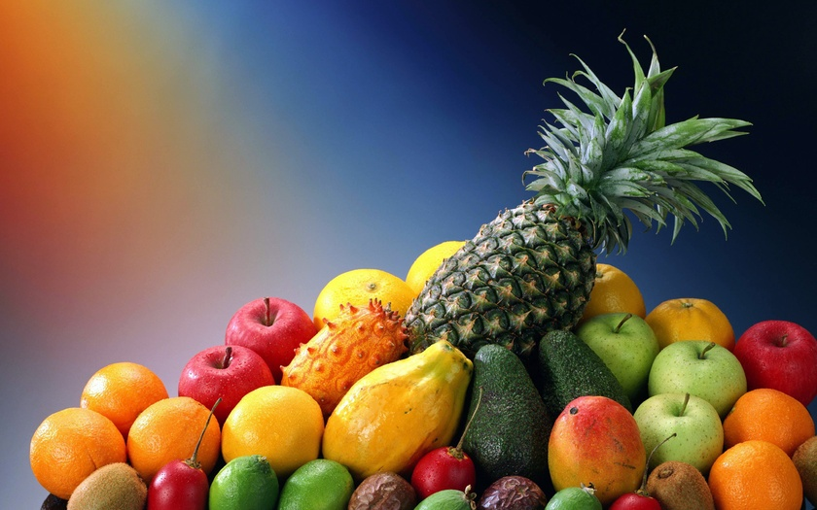
КЛАСИФІКАЦІЯ ВІТАМІНІВ
Вітаміни ділять на дві великі групи:
вітаміни, розчинні в жирах,
вітаміни, розчинні у воді.

Slide 8
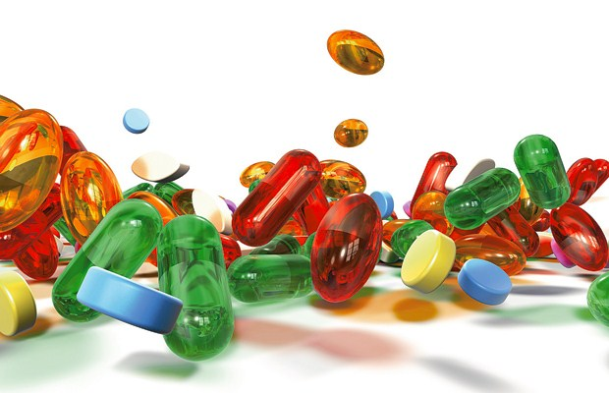
Існує думка, що «природні» вітаміни засвоюються значно краще, ніж їх хімічні аналоги, що надходять з полівітамінних комплексів у вільній формі. Однак встановлено, що вітаміни в складі препарату засвоюються не гірше, а деякі з них навіть краще, ніж у складі натуральних продуктів.

Slide 9
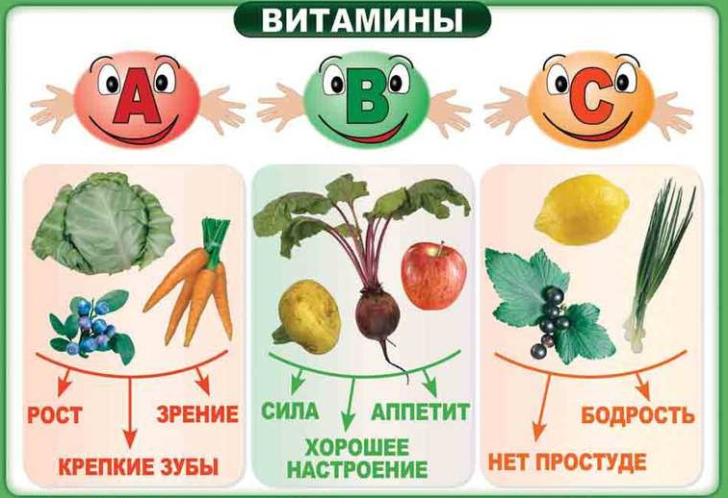

Slide 10
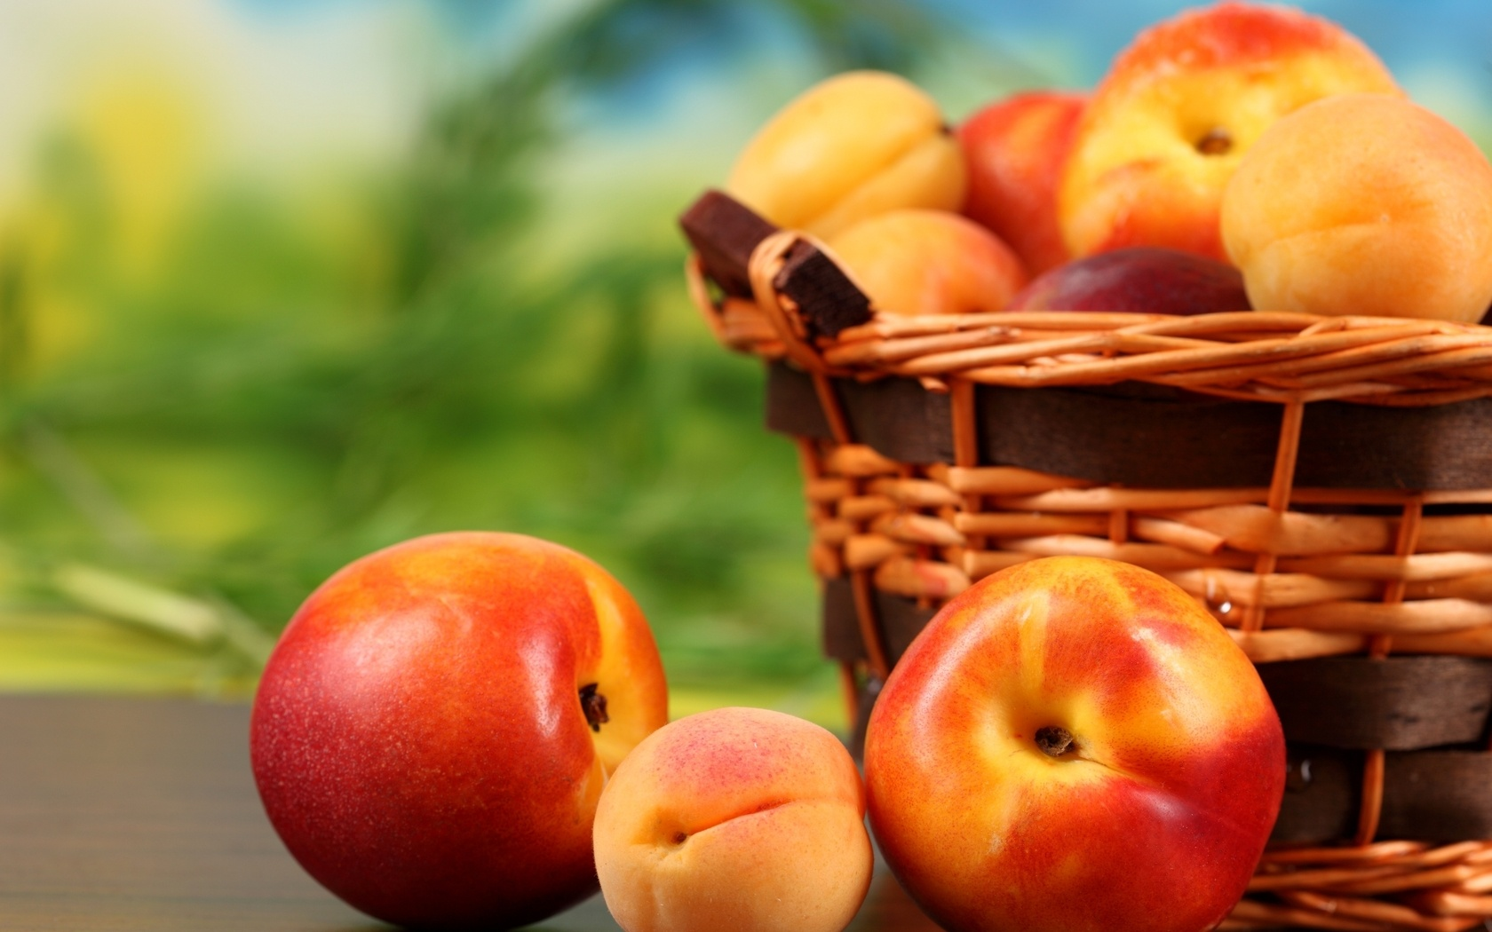
Аскорбінова кислота — сама нестійка з вітамінів, вона легко руйнується на світлі і при нагріванні. Вітаміни А, Є, К і провітамін каротин досить стійкі до дії високої температури при варінні їжі, але досить чутливі до світла і кисню повітря. Тіамін чутливий до нагрівання.
Таким чином, тільки різноманітна, повноцінна по всім компонентам їжа і достатня по енергетичній цінності дієта може гарантувати профілактику гіповітамінозів.

Slide 11
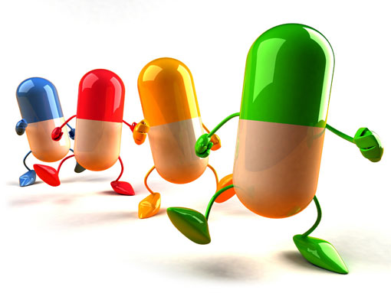
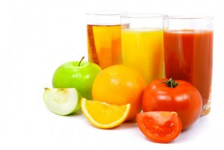
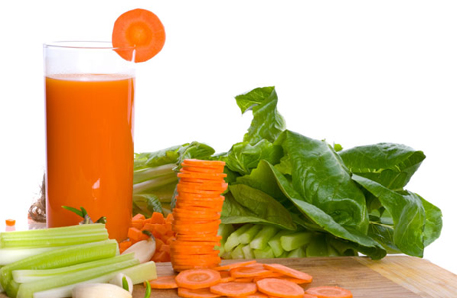
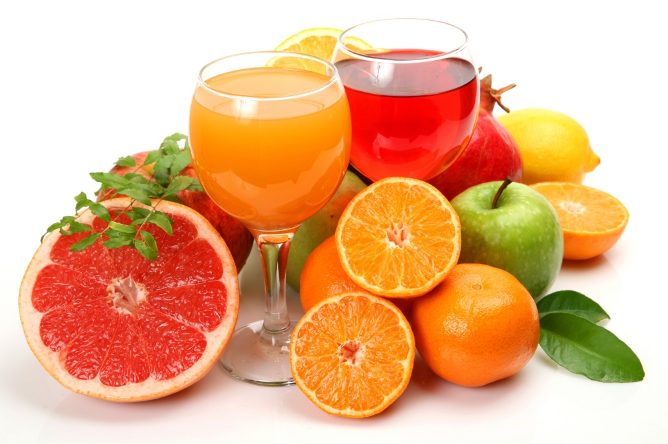

Slide 12

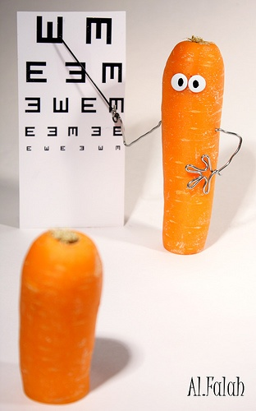
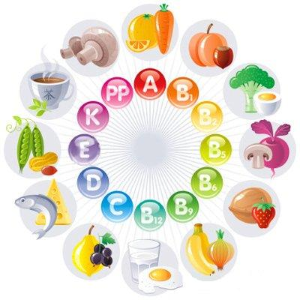
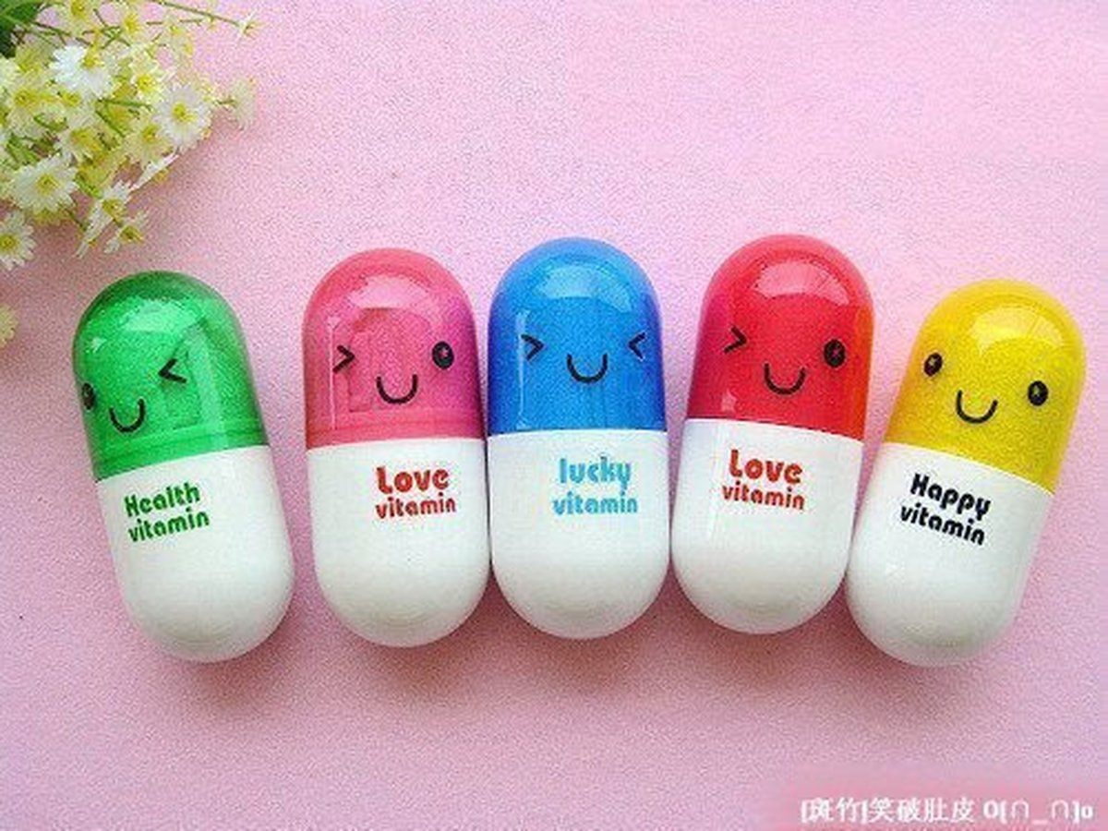

Slide 13
Презентацію підготували:
Свириденко Маргарита,
Онищенко Ярослава

